Slide 1

Revolusi AI: Kesannya Terhadap Pekerjaan
Ditulis, difikir, dibahas, dibentang, dibina oleh Fawwaz

Slide 2
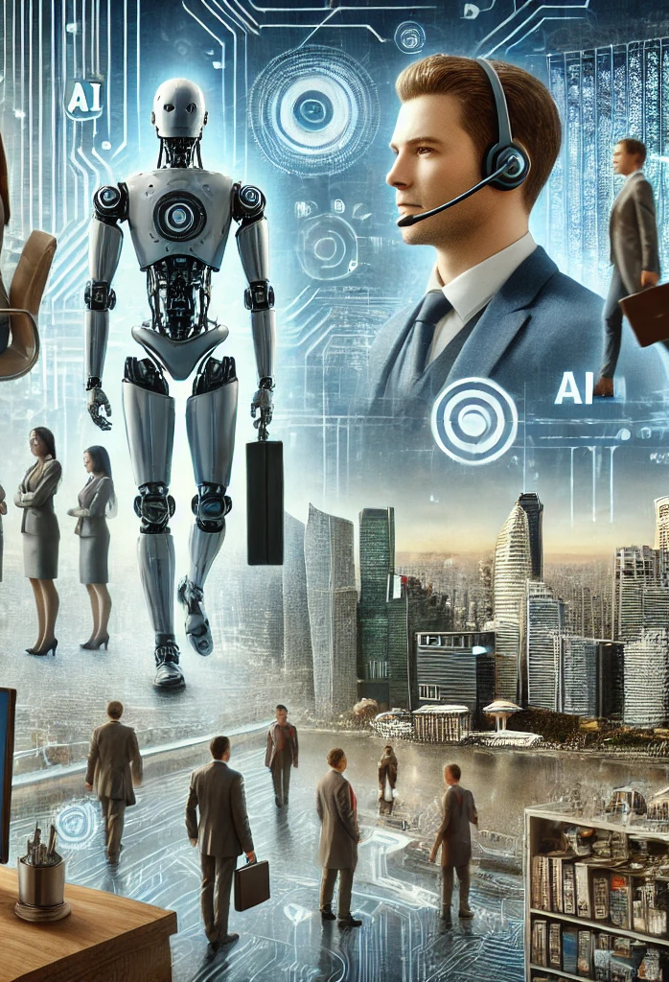
Apakah itu ai? (kecerdikan buatan)
Pengenalan kepada AI:
Kecerdasan Buatan (AI) adalah teknologi yang berupaya melakukan tugas secara automatik tanpa campur tangan manusia.
Peranan AI dalam sektor pekerjaan:
AI dijangka menggantikan banyak pekerjaan tradisional seperti pegawai khidmat pelanggan, ejen jualan, dan penasihat pelaburan.
Impak jangka panjang:
Sebanyak 16% pekerjaan di sektor kewangan Malaysia akan terjejas oleh automasi AI.

Slide 3
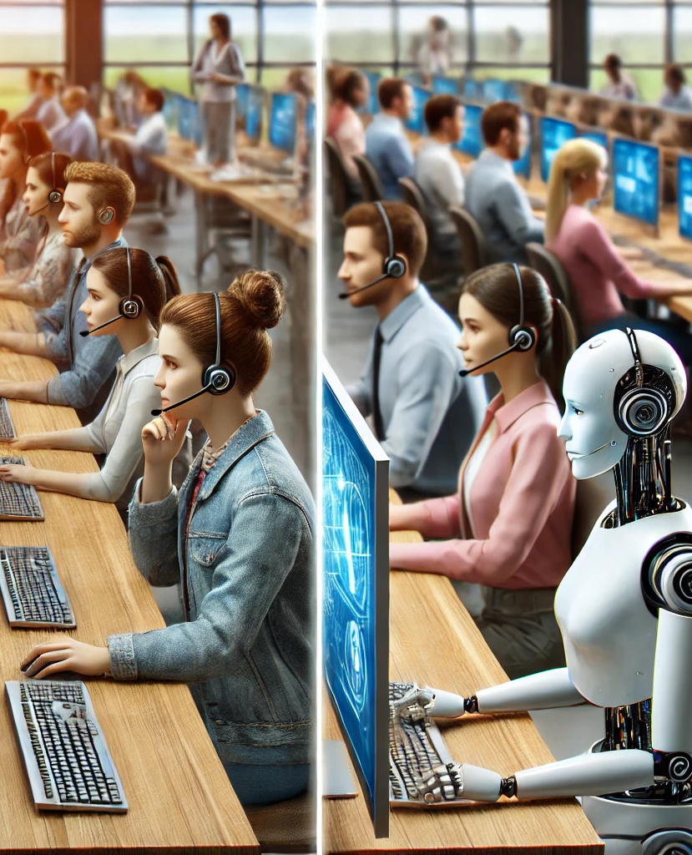
Pekerjaan yang Berisiko
Pekerjaan yang Terjejas:
Pegawai khidmat pelanggan dan ejen jualan langsung adalah antara pekerjaan pertama yang bakal digantikan oleh AI.
AI mampu melakukan tugasan seperti menjawab pertanyaan pelanggan dan memproses jualan dengan lebih cepat dan tepat.
Punca:
AI boleh mengurangkan kos operasi syarikat kerana ia berfungsi tanpa rehat dan meminimumkan kesilapan manusia.
Kesimpulan:
Pekerjaan yang bergantung pada tugas rutin dan berulang paling berisiko.

Slide 4
Statistik Impak AI di Malaysia
Laporan Sumber Manusia:
Menteri Sumber Manusia, Steven Sim, melaporkan bahawa 16% daripada pekerjaan dalam sektor kewangan Malaysia terancam akibat automasi AI.
Sektor yang Terjejas:
Pekerjaan dalam bidang kewangan, terutamanya yang melibatkan tugas rutin dan analisis data, antara yang paling terkesan.
Impak Meluas:
Teknologi AI mengancam bukan sahaja pekerjaan berkemahiran rendah, tetapi juga yang berkemahiran sederhana dan tinggi.

Slide 5
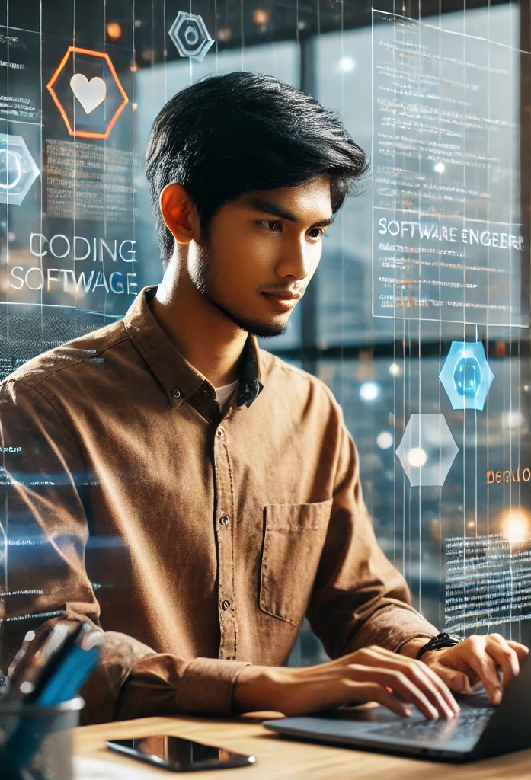
Peluang Baru dalam Era AI
Pekerjaan Baru Berkaitan AI:
Kecerdasan buatan mencipta peluang dalam bidang teknologi seperti:
Pakar pembelajaran mesin.
Jurutera perisian AI.
Kepakaran yang Diperlukan:
Keperluan untuk kemahiran dalam pengaturcaraan, analisis data, dan pengurusan AI.
Pasaran Pekerjaan AI yang Berkembang:
Permintaan tinggi untuk pakar AI yang boleh merancang, membangun, dan menyelenggara sistem automasi.

Slide 6
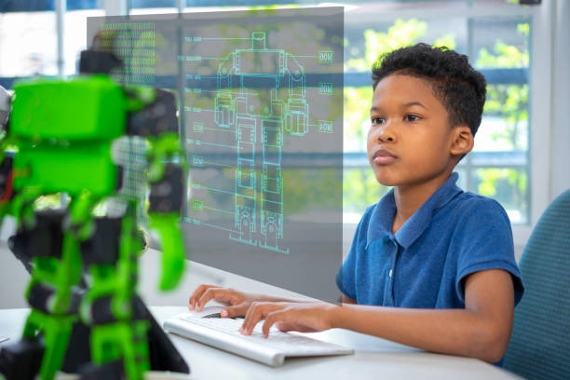
Kesan Jangka Panjang AI Terhadap Pekerjaan
Adaptasi Pendidikan:
Sistem pendidikan perlu berubah untuk melahirkan generasi pekerja yang berkemahiran teknologi.
Keperluan Kemahiran Baru:
Kemahiran dalam AI, data, dan teknologi digital semakin penting bagi pekerja masa depan.
Pekerjaan Berfokuskan Kreativiti dan Empati:
Manusia perlu fokus pada pekerjaan yang memerlukan kreativiti, pemikiran kritis, dan interaksi manusia yang tidak boleh digantikan oleh AI.

Slide 7
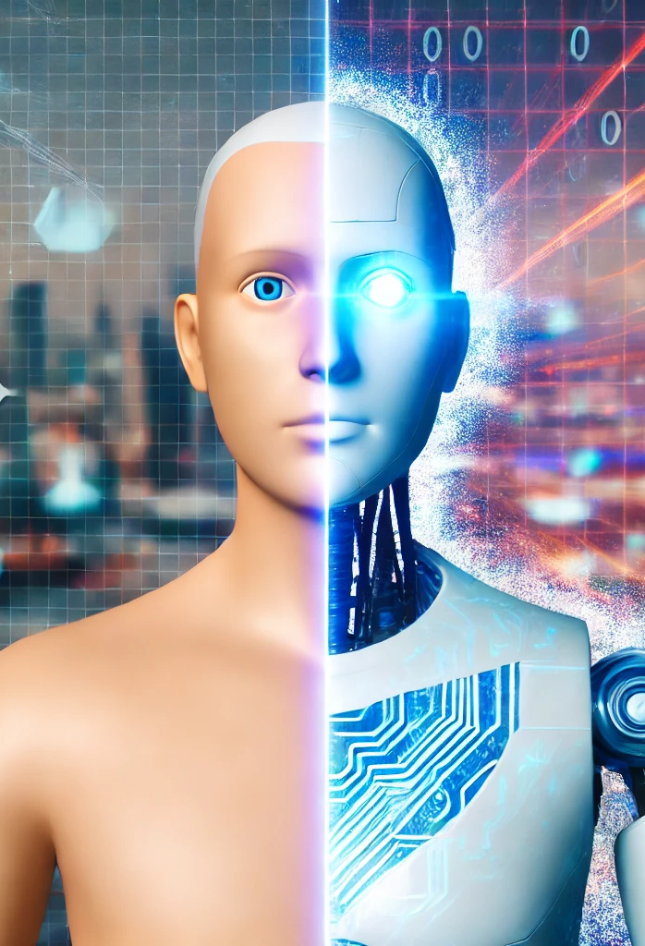
Kesimpulan: Cabaran dan Peluang AI
Cabaran AI:
Banyak pekerjaan tradisional akan terhapus akibat automasi.
Peluang AI:
AI mencipta peluang pekerjaan baru dalam bidang teknologi seperti AI, pengaturcaraan, dan pembelajaran mesin.
Adaptasi adalah Kunci:
Manusia perlu menyesuaikan diri dengan perubahan teknologi untuk terus relevan dalam pasaran kerja.

Slide 8
Sumber
https://www.kosmo.com.my/2024/09/30/revolusi-ai-pegawai-khidmat-pelanggan-ejen-jualan-langsung-bakal-hilang-kerja/
https://www.accesspartnership.com
https://www.mckinsey.com
https://www.businesstoday.com.my
https://www.mydigital.gov.my
chatgpt.com

